Slide 1
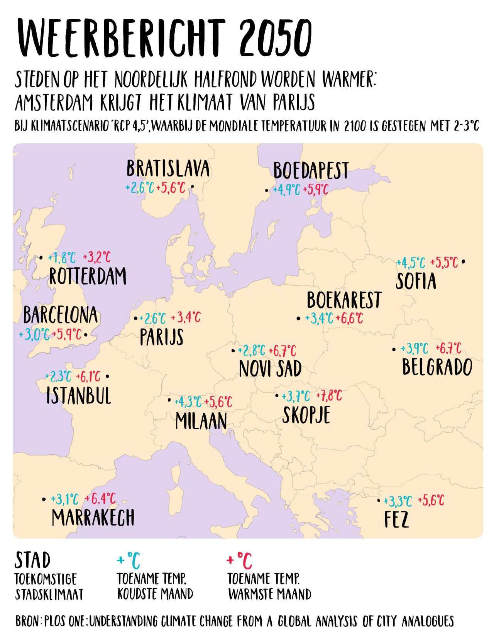

Slide 2
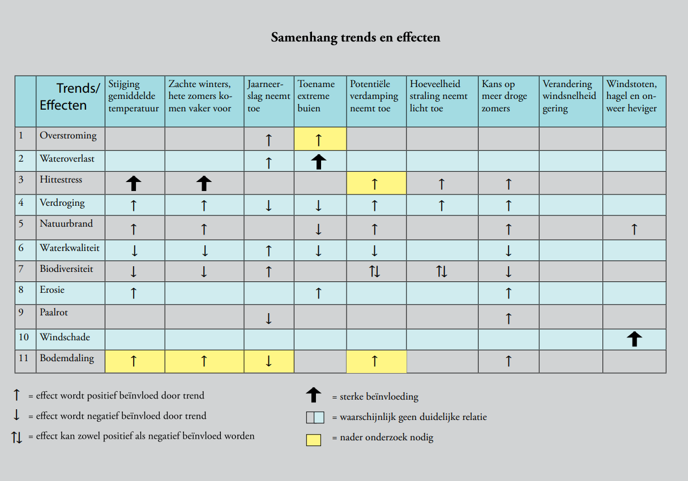

Slide 3
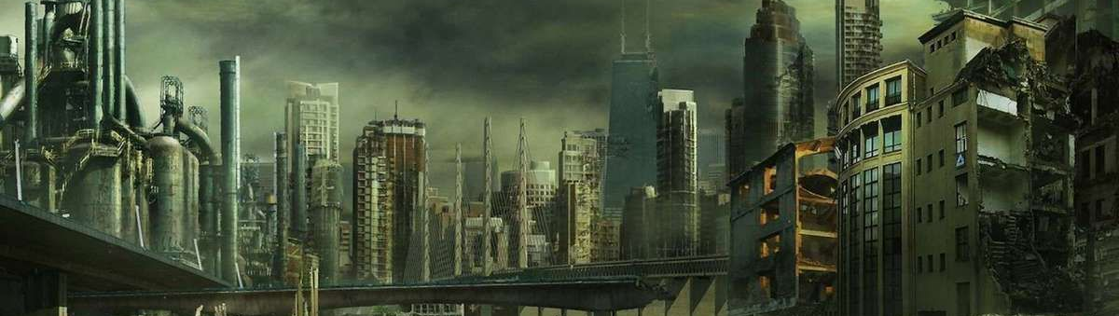
Week opstart IBS De stad van de toekomst
Week 2

Slide 4
IBS De stad van de toekomst
 | Dinsdag | Woensdag | Vrijdag
Thema | Opstart | Doc. verantwoording | Robotisering
Wat | LA 1 Uitdagingen Best Practice | Hoofdstuk 1 Groepen vormen FF | Introductie
Thema Wat | Voorbereiding kerntaak 4 (fima) Nabespreken LA 3 (BPV) | Workshops Uitdagingen van de toekomst 5 VNG | Afronding IBS Futures Wheel
Thema | Schrijven verslag
Wat | APA bronvermelding

Slide 5

IBS De stad van de toekomst
Eindresultaat: Schrijven visiedocument voor de stad van de toekomst (2050)
In kaart brengen maatschappelijke/uitdagingen problemen
Trendonderzoek
Best practice (incl. georganiseerde excursie)
Visiedocument
Visiedocument schrijf je individueel en binnen je specialisatie.

Slide 6
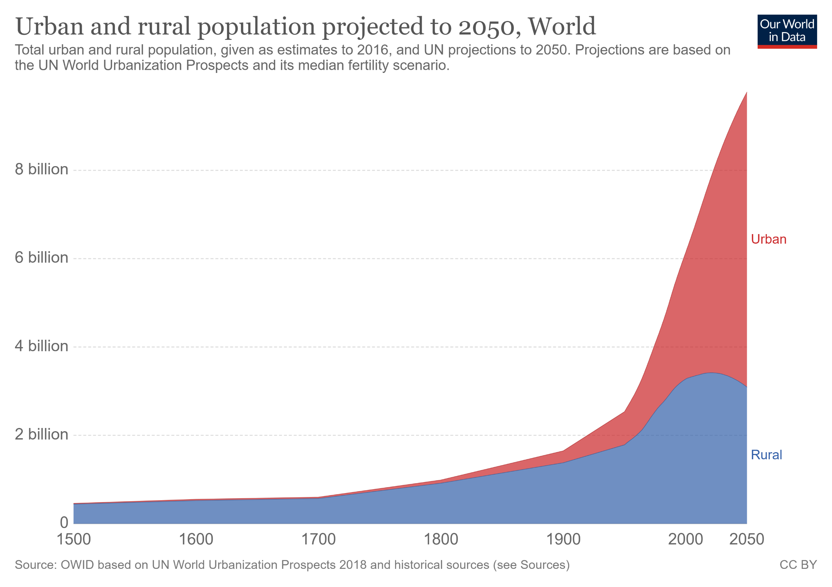
IBS De stad van de toekomst
In kaart brengen maatschappelijke/uitdagingen problemen

Slide 7






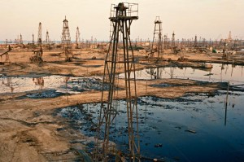
2223 SVT LA1 Uitdagingen Circulaire Economie
Leerdoel
Je kunt onderzoek doen naar de maatschappelijke uitdagingen/problemen op het gebied van afval en reststromen in de stad.
Je kunt voorbeelden geven van problemen/uitdagingen op het gebied van afval en reststromen in de stad.
Samenwerking
Deze opdracht maak je alleen.
Plaats je product op Teams.
Bekijk leerproducten van anderen en geef feedback tijdens feedback friends
Deadline product: 03-03-2023
Feedback friends: 10-03-2023
Product
Een verslag met daarin 3 uitgewerkte maatschappelijke uitdagingen/problemen van de stad van de toekomst onderbouwd met actuele bronnen.
Bijeenkomsten
Bijeenkomsten stad van de toekomst
Bijeenkomsten specialisatie
Stappen
Ga op zoek naar stedelijke uitdagingen op het gebied van afvalstromen en reststromen in de stad op dit moment en de nabije toekomst. Dat mogen wereldwijde uitdagingen zijn.
Koppel ontwikkelingen die wereldwijd plaatsvinden op het gebied van steden en jouw specialisatie aan de uitdagingen.
Zoek betrouwbare bronnen die de gevonden ontwikkelingen, uitdagingen en thema’s onderbouwen.
Werk 3 uitdagingen en de daarbij behorende ontwikkelingen uit beargumenteerd met de gevonden bronnen.
Beschrijf per uitdaging waarom het belangrijk is voor de stad van de toekomst
Bronnen
https://analysenederland.nl/article/circulaire-economie--kansen-en-uitdagingen.html
https://www.rivm.nl/publicaties/op-weg-naar-veilige-circulaire-economie-successen-kansen-en-uitdagingen

Slide 8

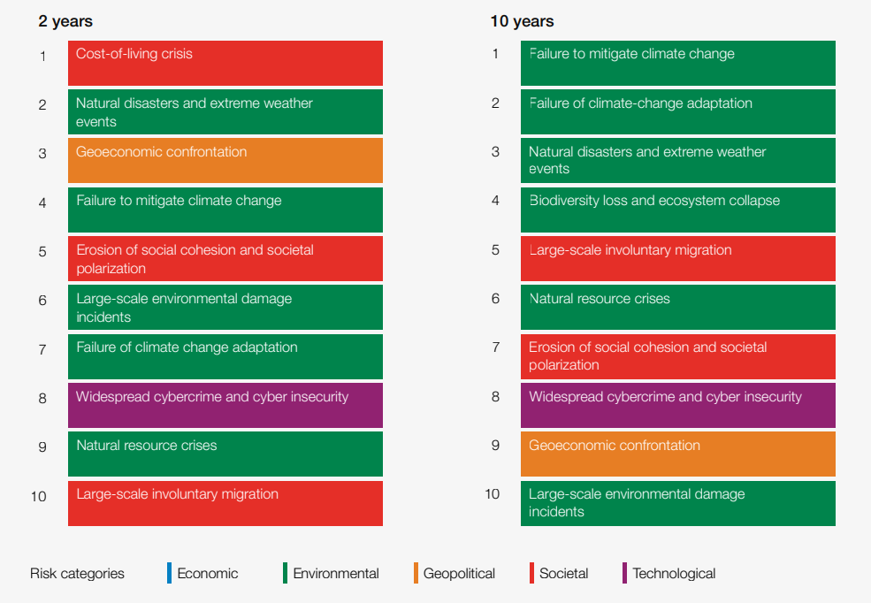
LA 1 Uitdagingen
3 uitgewerkte maatschappelijke uitdagingen/problemen
Onderbouwd met actuele bronnen.

Slide 9

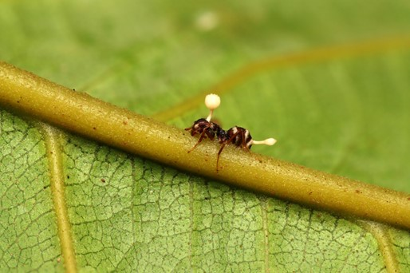
LA 1 Uitdagingen
3 uitgewerkte maatschappelijke uitdagingen/problemen
Onderbouwd met actuele bronnen.
Notes:
https://www.science.org/content/article/arms-race-between-ants-and-fungi-has-echoes-last-us

Slide 10
LA 1 Uitdagingen
Stappen
Ga op zoek naar stedelijke uitdagingen op het gebied van afvalstromen en reststromen in de stad op dit moment en de nabije toekomst. Dat mogen wereldwijde uitdagingen zijn.
Koppel ontwikkelingen die wereldwijd plaatsvinden op het gebied van steden en jouw specialisatie aan de uitdagingen.
Zoek betrouwbare bronnen die de gevonden ontwikkelingen, uitdagingen en thema’s onderbouwen.
Werk 3 uitdagingen en de daarbij behorende ontwikkelingen uit beargumenteerd met de gevonden bronnen.
Beschrijf per uitdaging waarom het belangrijk is voor de stad van de toekomst
Notes:
https://www.science.org/content/article/arms-race-between-ants-and-fungi-has-echoes-last-us

Slide 11
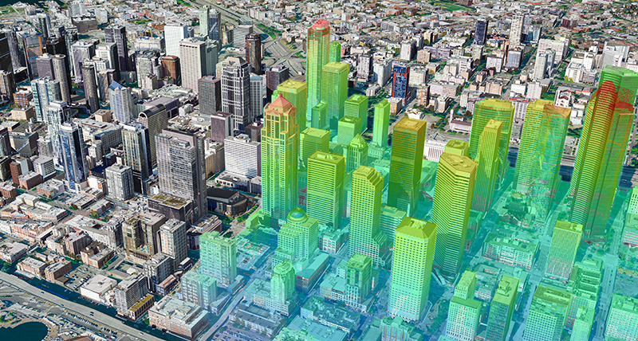
IBS De stad van de toekomst
Excursie 15 maart
Binnen het thema van de IBS
4 personen binnen specialisatie
Basis voor het reflectiegesprek (individueel)
Als voorbereiding op proeve van bekwaamheid
Doelgroep; je medestudenten

Slide 12

Deze periode
Wat | Datum
Herkansing portfolio periode 2 | Vrijdag 17 februari
Vakantie | 20 februari t/m 24 februari
LA 1 Uitdagingen | Vrijdag 3 maart
Best practice | Woensdag 15 maart
LA 2 Trends en ontwikkelingen | Vrijdag 17 maart
LA 3 ‘Specialisatie’ | …
LA 4 Visie | Vrijdag 24 maart
Deadline visiedocument | Dinsdag 4 april
Portfolio deadline periode 3 | Woensdag 5 april
Seminar (avond) | Donderdag 6 april
Kennistoets | Dinsdag 11 april
Herkansing portfolio periode 3 | Woensdag 12 april
Herkansing IBS periode 3 | Woensdag 14 april

